Slide 1
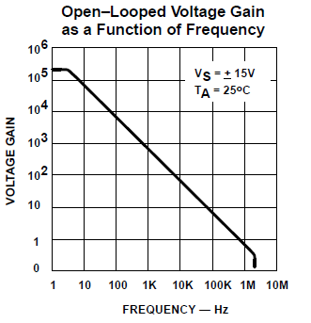
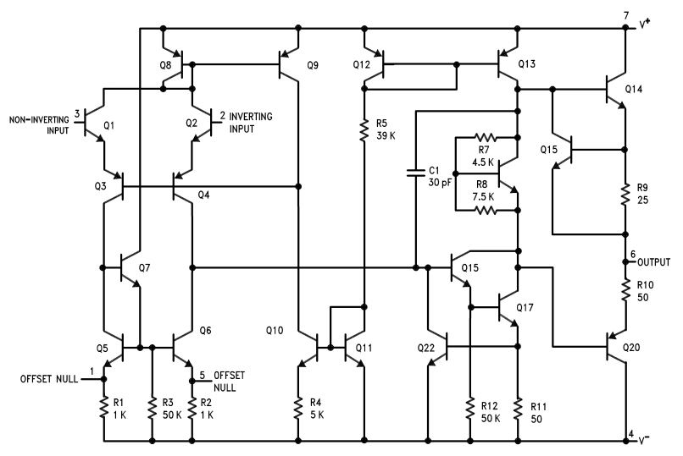
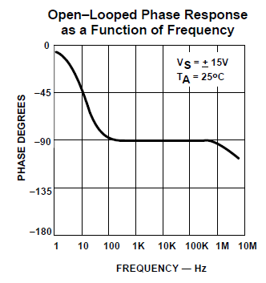

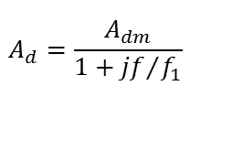
Amplificadores Operacionales en Frecuencia compensados Internamente de Fábrica
LM741
$$A_{d}=\frac{A_{dm}}{1+{jf}/{f_{1}}}$$
$$f_{1}$$

Slide 2
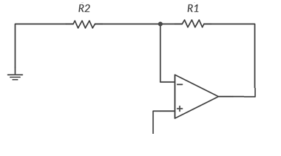
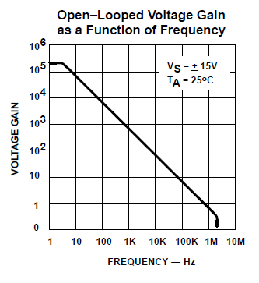
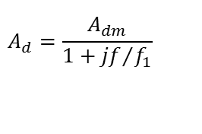
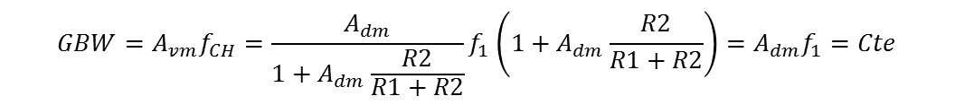





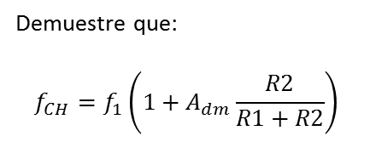

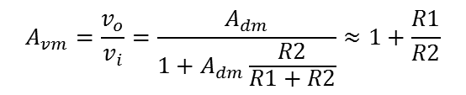

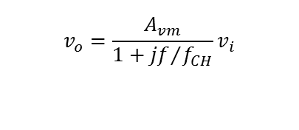

Producto Ganancia-Ancho de Banda: $GBW$
$$A_{vm}=\frac{v_{o}}{v_{i}}=\frac{A_{dm}}{1+A_{dm}\frac{R2}{R1+R2}}≈1+\frac{R1}{R2}$$
$$v_{o}$$
$${=A}_{d}\left(v_{+}−v_{−}\right)$$
$$v_{i}$$
$$v_{o}=\frac{A_{vm}}{1+{jf}/{f_{CH}}}v_{i}$$
$$A_{vm}$$
$$LM 741$$
$$f_{1}$$
Demuestre que:
$$f_{CH}=f_{1}\left(1+A_{dm}\frac{R2}{R1+R2}\right)$$
$$f_{CH}$$
$$Ancho de Banda \left(BW\right)=f_{CH}=f_{1}\left(1+A_{dm}\frac{R2}{R1+R2}\right)$$
$$A_{d}=\frac{A_{dm}}{1+{jf}/{f_{1}}}$$
$$GBW=A_{vm}f_{CH}=\frac{A_{dm}}{1+A_{dm}\frac{R2}{R1+R2}}f_{1}\left(1+A_{dm}\frac{R2}{R1+R2}\right)=A_{dm}f_{1}=Cte$$

Slide 3
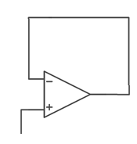
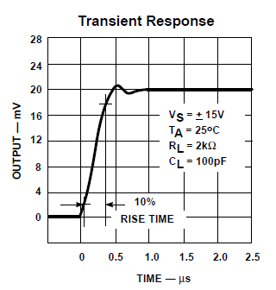
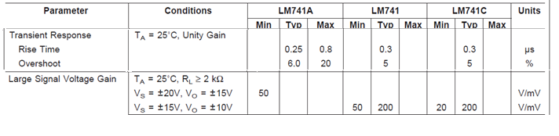




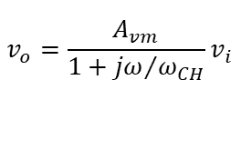



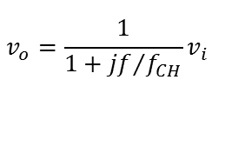







Producto Ganancia-Ancho de Banda: $GBW$
$$LM 741$$
$$LM 741$$
Cuál es la frecuencia de corte en alto si la ganancia es 10?
$f_{CH}$=?
$$R$$
$$v_{o}$$
$$v_{o}=\frac{A_{vm}}{1+{jω}/{ω_{CH}}}v_{i}$$
$$C$$
$$v_{i}$$
$$GBW=A_{vm}f_{CH}=A_{dm}f_{1}=Cte$$
$$A_{dm}=200000$$
$$LM 741$$
$$GBW=1∗f_{CH}=A_{dm}f_{1}=1.16 MHz$$
$$v_{o}=\frac{1}{1+{jf}/{f_{CH}}}v_{i}$$
$$f_{1}=\frac{1.16 MHz}{200000}=5.8 Hz$$
$$t_{r}=0.3 μs$$
$$=\frac{2.2}{2πf_{CH}}$$
$$=\frac{0.35}{f_{CH}}$$
$$f_{CH}$$
$$f_{CH}=\frac{1}{2πRC}$$
$$f_{CH}=\frac{0.35}{0.3μs}=1.16 MHz$$
Demuestre que $t_{r}=\frac{2.2}{2πf_{CH}}$

Slide 4
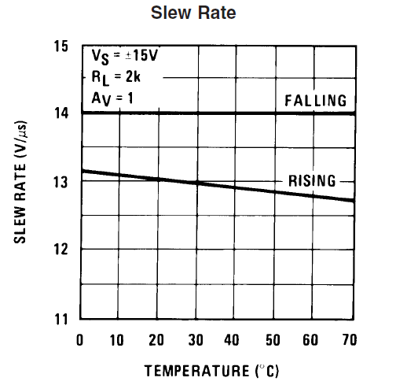
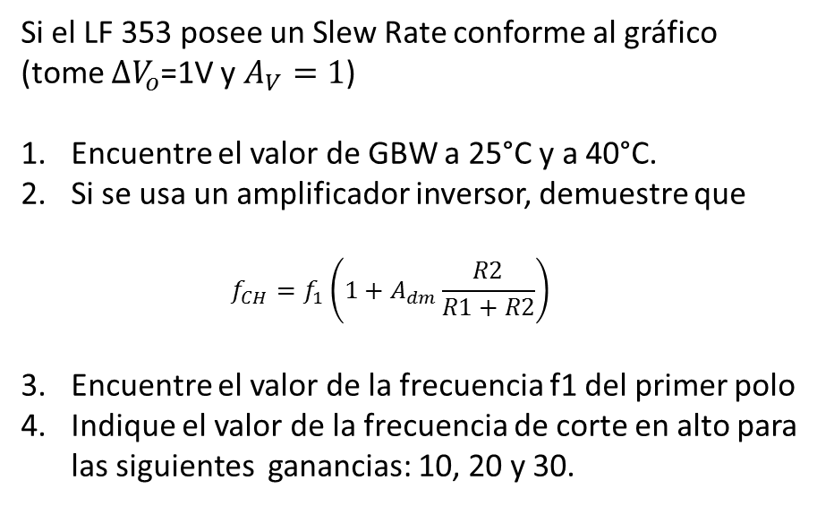

Práctica:
Si el LF 353 posee un Slew Rate conforme al gráfico (tome $∆V_{o}$=1V y $A_{V}=1$)
Encuentre el valor de GBW a 25°C y a 40°C.
Si se usa un amplificador inversor, demuestre que $f_{CH}=f_{1}\left(1+A_{dm}\frac{R2}{R1+R2}\right)$
Encuentre el valor de la frecuencia f1 del primer polo
Indique el valor de la frecuencia de corte en alto para las siguientes ganancias: 10, 20 y 30.
* Recuerde $S_{r}≤\frac{∆V_{o}}{t_{r}}$

